Slide 1


TRƯỜNG TIỂU HỌC ÁI MỘ A
Bài giảng điện tử Toán lớp 2
Bảng chia 5

Slide 2


CHÀO MỪNG CÁC CON
ĐẾN VỚI TIẾT HỌC

Slide 3

Toán
Bảng chia 5 (23)

Slide 4


















Luyện tập

Slide 5
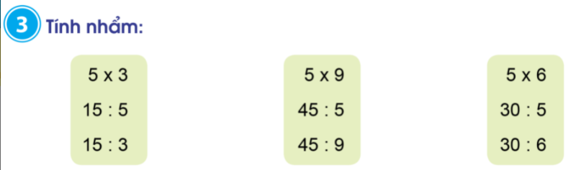
Từ mỗi phép nhân trên, con lập được những phép chia nào?
Hoàn thành bài vào vở ô li Toán

Slide 6
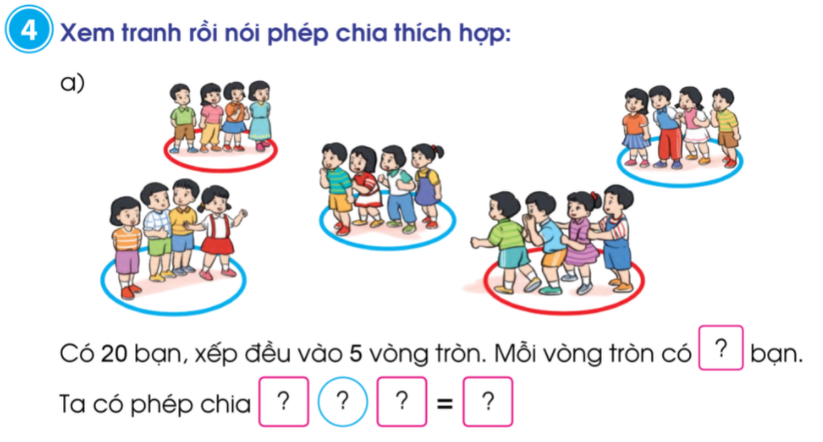
20
5
4
20
:
5
4

Slide 7
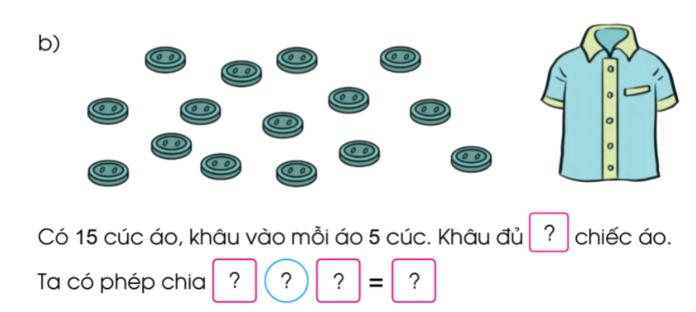
15
5
3
15
:
5
3

Slide 8

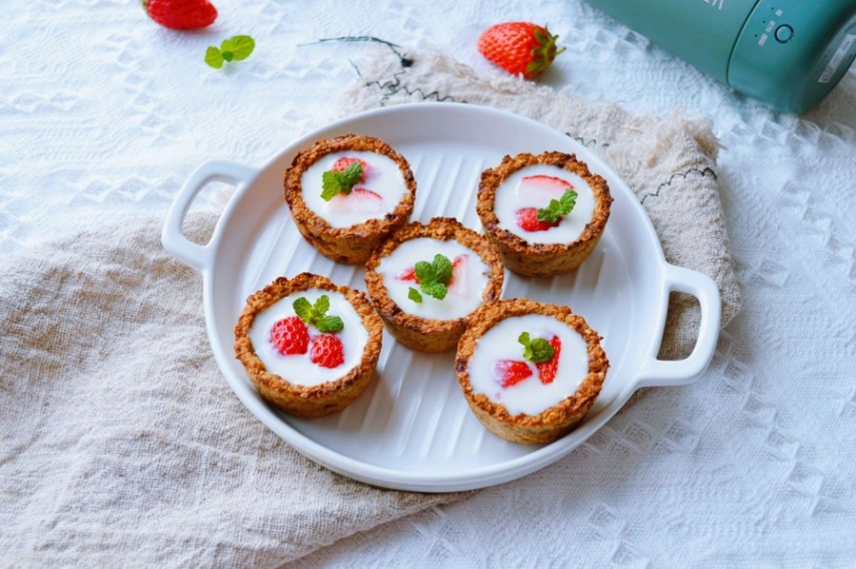
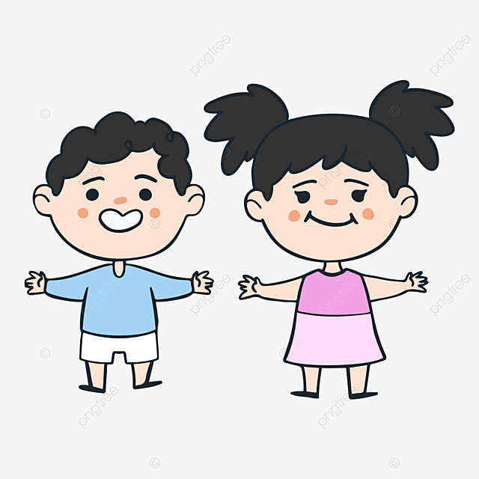
Có ….., chia …. cho … bạn. Mỗi ……được……

Slide 9
Dặn dò
- Hoàn thành bài 3, 4, 5 Vở BTT in trang 23.
Xem trước bài Số bị chia - Số chia - Thương
(trang 24).

Slide 10

Tiết học của chúng ta đến đây là kết thúc.
Hẹn gặp lại các con trong các tiết học sau!

